Slide 1


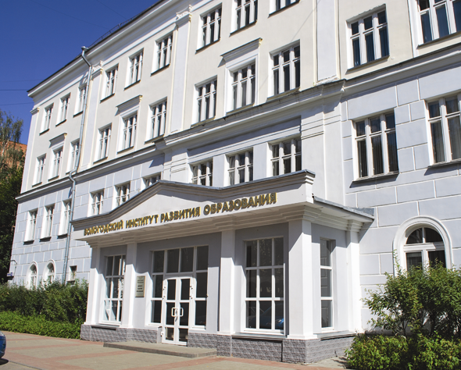
Автономное образовательное учреждение Вологодской области
дополнительного профессионального образования
(повышения квалификации) специалистов
«Вологодский институт развития образования»
Психофизиологические особенности обучающихся с ЗПР на ступени основного общего образования
Оксана Васильевна Зорина, методист кафедры психологии и коррекционной педагогики,
тел. (8172) 75-30-12,
e-mail: corped-viro@yandex.ru
Вологда, 2022 г.

Slide 2


АОУ ВО ДПО «Вологодский институт развития образования»
Задержка психического развития (ЗПР) обратимые нарушения интеллектуальной и эмоционально-волевой сферы, сопровождающиеся специфическими трудностями в обучении.

Slide 3
АОУ ВО ДПО «Вологодский институт развития образования»
Причины ЗПР
Биологические | Социальные (средовые)
органические повреждения ЦНС | длительное ограничение жизнедеятельности ребёнка
патологии беременности | неблагоприятные условия воспитания
тяжелые соматические заболевания ребенка | педагогическая запущенность
черепно-мозговые травмы | ограниченные эмоциональные контакты с ребёнком

Slide 4
АОУ ВО ДПО «Вологодский институт развития образования»
Особенности познавательной сферы неустойчивость внимания, трудности переключения с одного вида деятельности на другой; механическое заучивание; несформированность мыслительной деятельности; трудности построения логических суждений.

Slide 5
АОУ ВО ДПО «Вологодский институт развития образования»
Особенности речевого развития слабость речевой регуляции; недостатки фонематической стороны речи; более позднее и специфическое формирование навыков словообразования; затруднения в формировании связных высказываний; специфические нарушения письма и чтения.

Slide 6
АОУ ВО ДПО «Вологодский институт развития образования»
Особенности саморегуляции и эмоционально-личностной сферы недостаточная сформированность саморегуляции; эмоциональная дезорганизация; замедленное и искажённое развитие самосознания.

Slide 7
АОУ ВО ДПО «Вологодский институт развития образования»
Особенности учебной деятельности и специфики усвоения учебного материала слабая познавательная и поисковая активность; неустойчивость формирования учебных мотивов; низкая результативность учебной работы; неравномерный характер работоспособности.

Slide 8
АОУ ВО ДПО «Вологодский институт развития образования»
Общие трудности обучающихся с ЗПР трудности произвольной саморегуляции; замедленный темп и неравномерное становление высших психических функций; затруднения в познавательной деятельности; дефицит познавательных, социально-перцептивных и коммуникативных способностей; проблемы поведения и эмоциональной регуляции; трудности взаимодействия с окружающими.

Slide 9
АОУ ВО ДПО «Вологодский институт развития образования»
Спасибо за внимание!
тел. (8172) 75-30-12,
e-mail: corped-viro@yandex.ru

